Slide 1
Programmier-Projekt FSSD
Gregor Best
Andre Mann

Slide 2
Features
TODO: Features und deren Realisierung

Slide 3
Sprachen, DIE und Libraries
Sprachen: Java, Kotlin (JVM-basierte Sprache)
IDE: IntelliJ Community Edition
Libraries:
BDD: https://bitbucket.org/vahidi/jdd/wiki/Home
Matrizen: http://commons.apache.org/proper/commons-math/
StreamUtils: https://github.com/poetix/protonpack
JSON-Parser: https://sites.google.com/site/gson/
CSV-Parser: http://super-csv.github.io/super-csv/

Slide 4
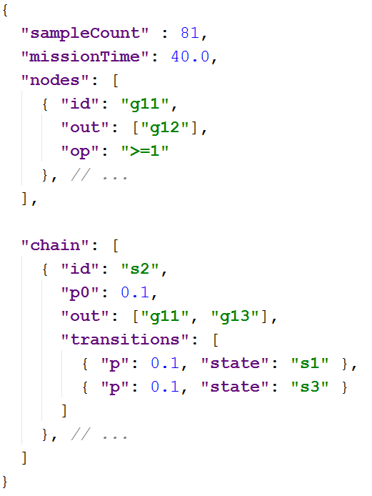
HTF-Format
JSON-Format
Menschenlesbar ✓
Einfach zu parsen ✓

Slide 5
HFT → (BDD, Markov)
HTF ergibt sich direkt aus JSON-File
HTF → JDD → Wrapper
HTF → s-dependence ->
Error Handling: Fail-Fast

Slide 6
Top-event evaluation

Slide 7
Markov Chain

Slide 8
Testen
Excel Datei → CSV → Test-Daten
Entkoppelte Tests:
Uniformization
Evaluation

Slide 9
Visualisierungen

Slide 10
Begegnete Probleme
BDD Library nicht leicht zu verstehen
Sehr unhandliche API, da alles mit Integer referenziert
Wrapper um fertigen BDD
Streams um Formel für gesamten Baum aufzubauen
Aber: Nicht für „Computed-Table“ geeignet
Pro Knoten Liste aus Stream
Eleganter Effekt weg…

